Slide 1
RF
ARF
RRF
I-cache
A
B
값 추가
tag 변경
Tag, bit
설정
Data
Fetch
A
B
Interrupt
Decode
A
B
Control
Forwarding
Dispatch
S
C
F
Complete buffer
Complete
Store buffer
A
B
Retire

Slide 2
RF
ARF
RRF
I-cache
A
B
값 추가
tag 변경
Tag, bit
설정
Data
Fetch
A
B
Interrupt
Decode
A
B
Control
Forwarding
Dispatch
S
C
F
Complete buffer
Complete
Store buffer
A
B
Retire

Slide 3
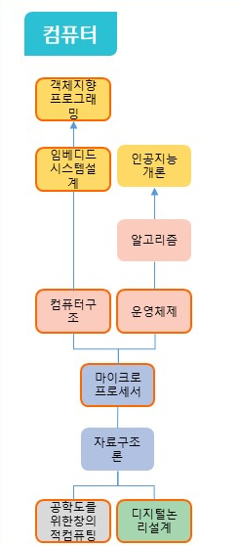
객체지향 프로그래밍
임베디드
시스템 설계
인공지능 개론
알고리즘
컴퓨터 구조
운영체제
마이크로
프로세서
자료구조론
공학도를 위한 창의적 컴퓨팅
디지털 논리설계

Slide 4
객체지향 프로그래밍
임베디드
시스템 설계
인공지능 개론
알고리즘
컴퓨터 구조
운영체제
마이크로
프로세서
자료구조론
공학도를 위한 창의적 컴퓨팅
디지털 논리설계

